Slide 1
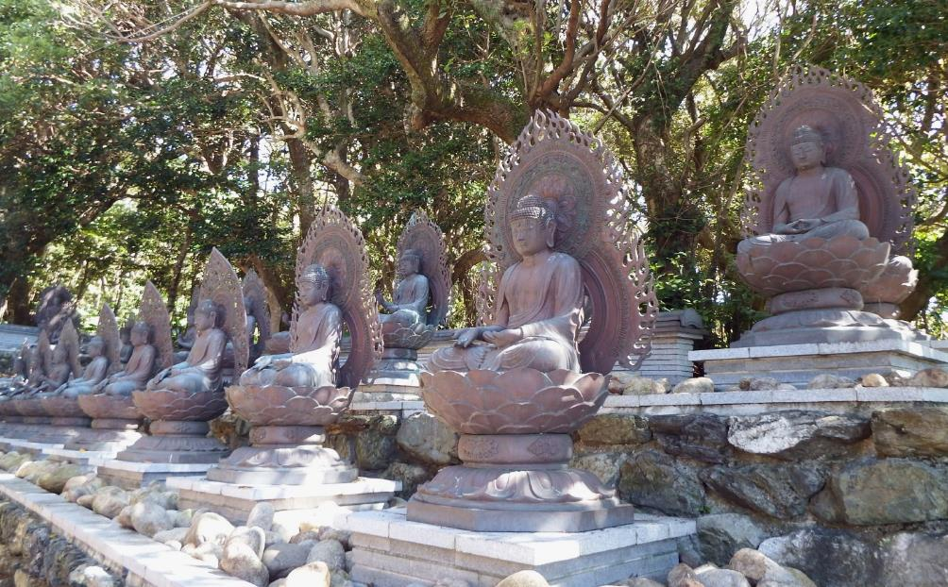
Lorient Vous Présente
Le Kongōfuku-ji est le 38ᵉ temple du pèlerinage de Shikoku.

Slide 2
Le Kongōfuku-ji est le 38ᵉ temple du pèlerinage de Shikoku. Il se trouve dans la municipalité de Tosa-shimizu, préfecture de Kōchi, au Japon. On y accède après une marche d'environ 83 km depuis le temple 37 Iwamoto-ji. Il est situé près du cap Ashizuri, le point le plus au sud de l'île de Shikoku.

Slide 3
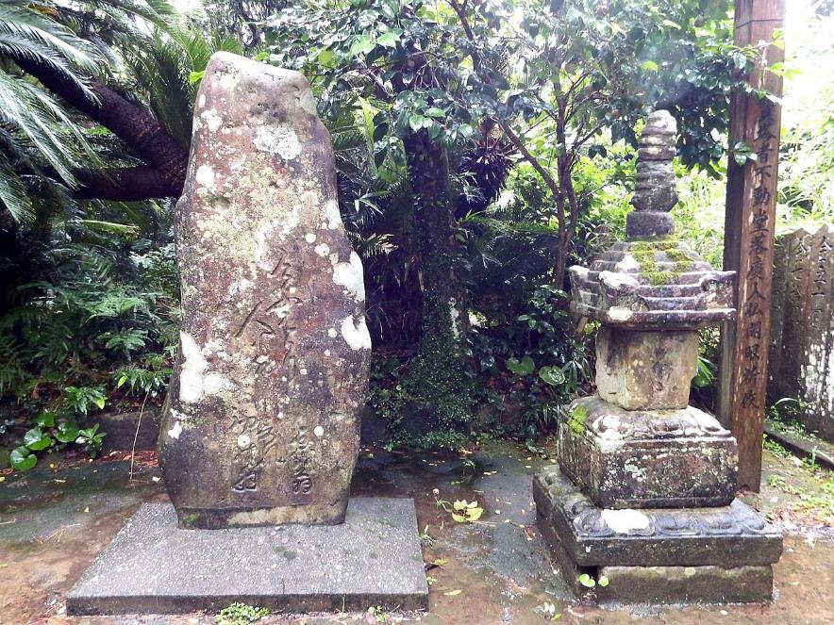
Asizuri

Slide 4
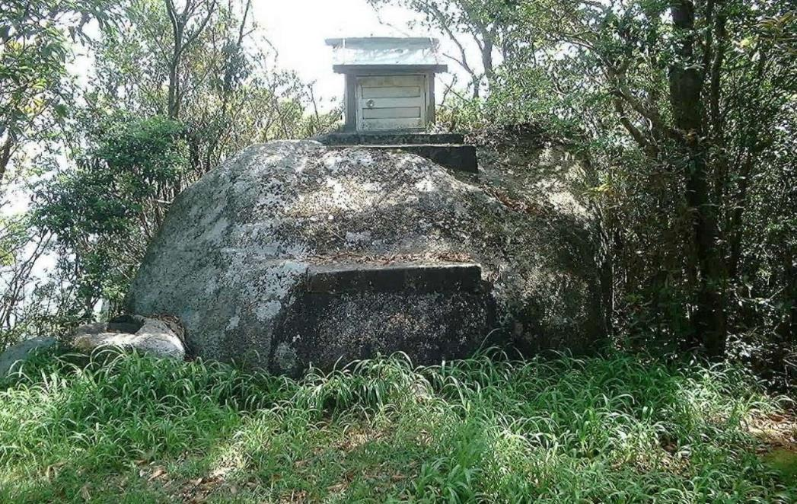

Slide 5
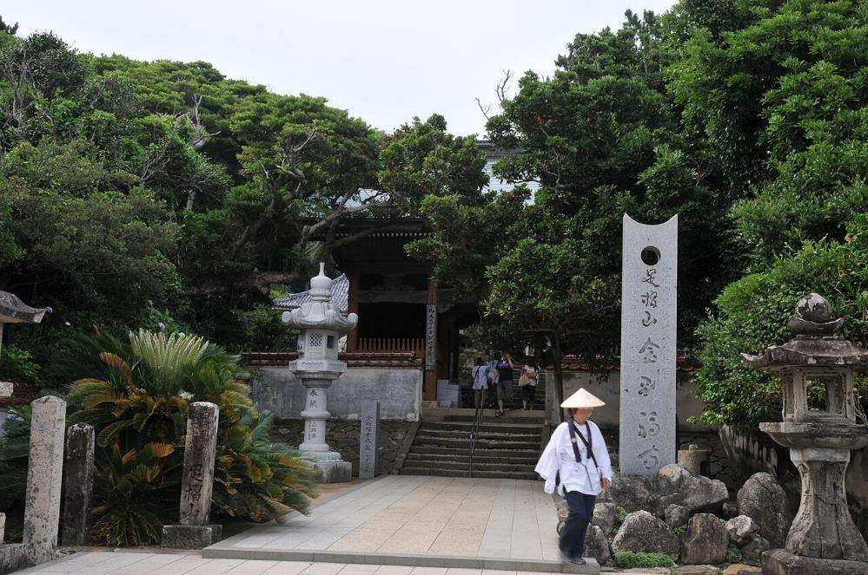
Temple gate, Kongōfuku-ji

Slide 6
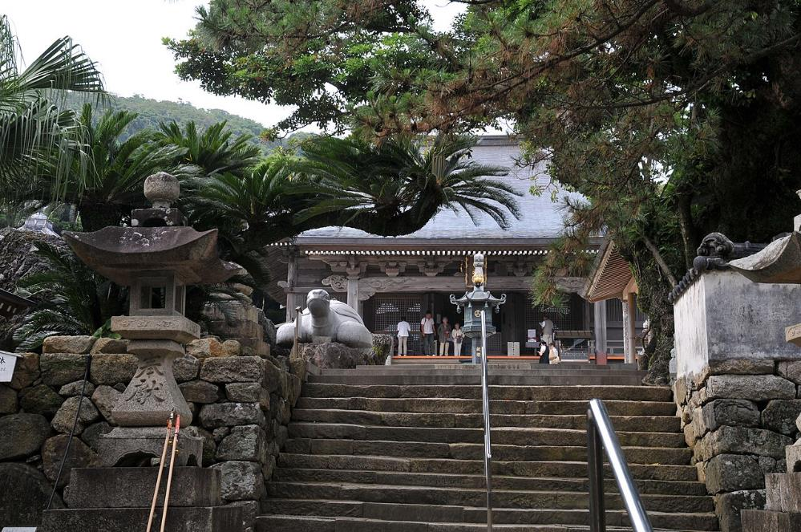
Kongōfuku-ji temple

Slide 7
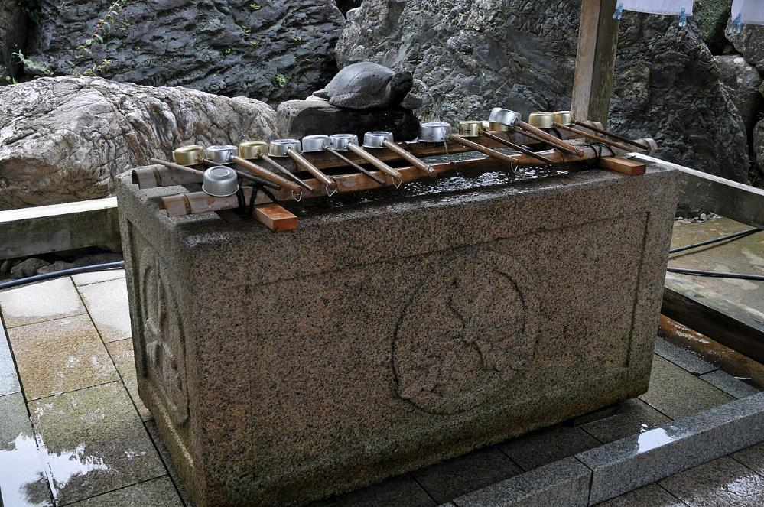
Wash basin, Kongōfuku-ji

Slide 8
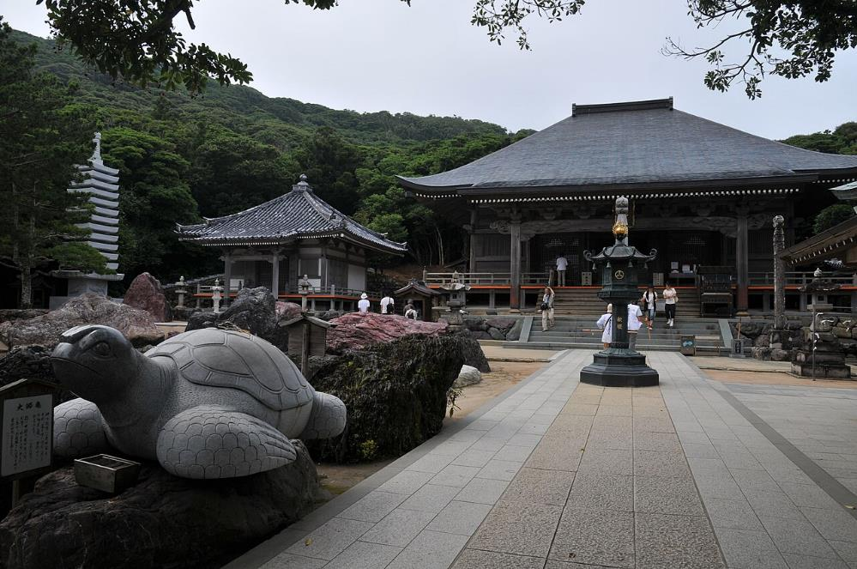
Main temple, Kongōfuku-ji

Slide 9
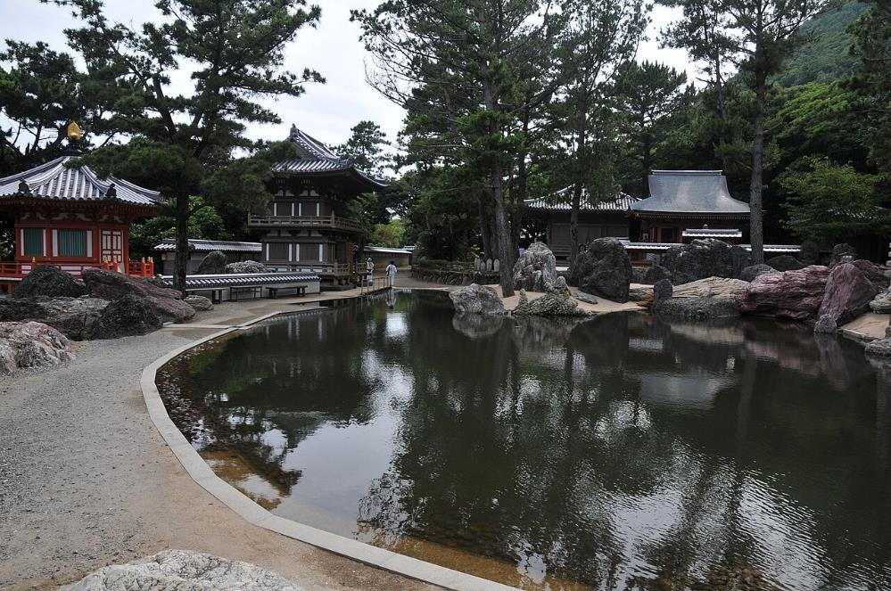
Kongōfuku-ji temple

Slide 10
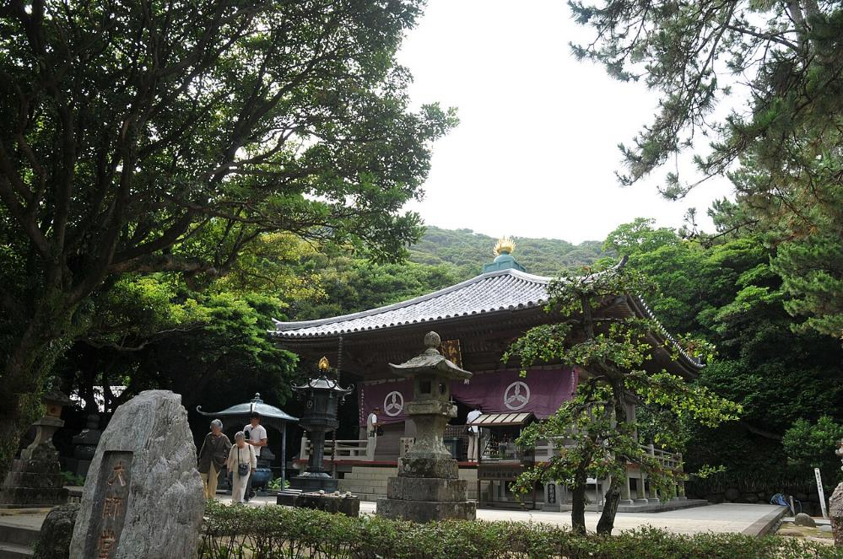

Slide 11
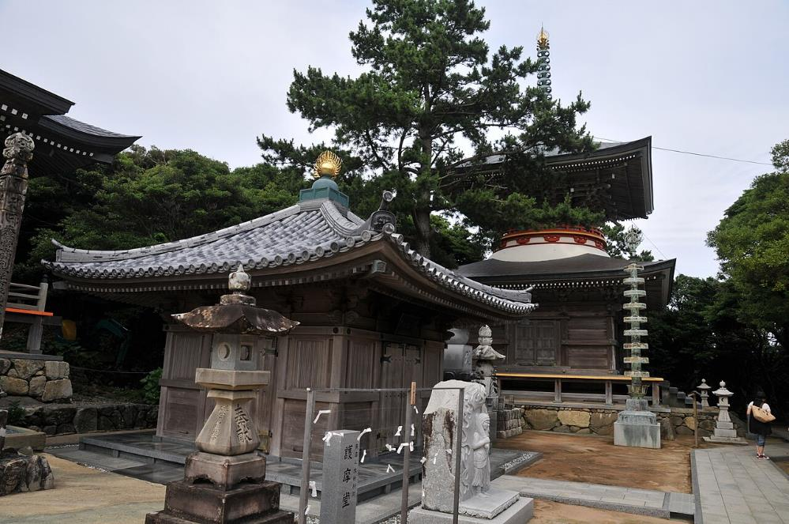

Slide 12
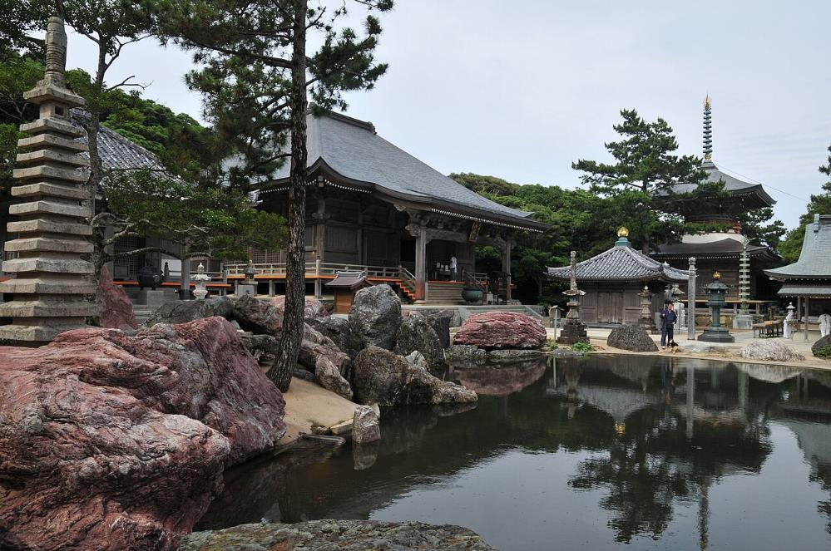

Slide 13
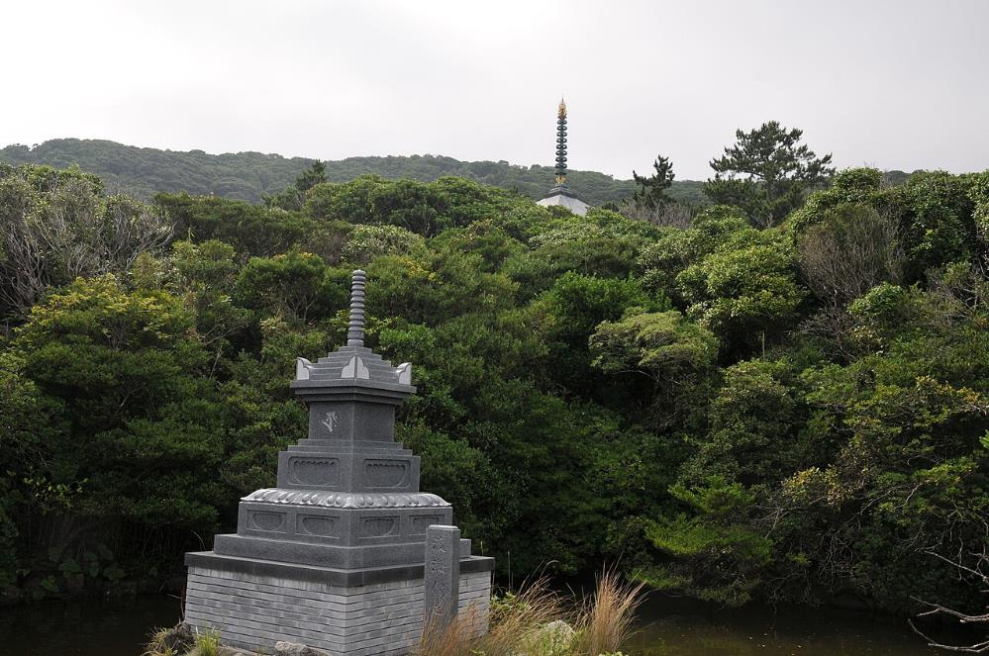

Slide 14
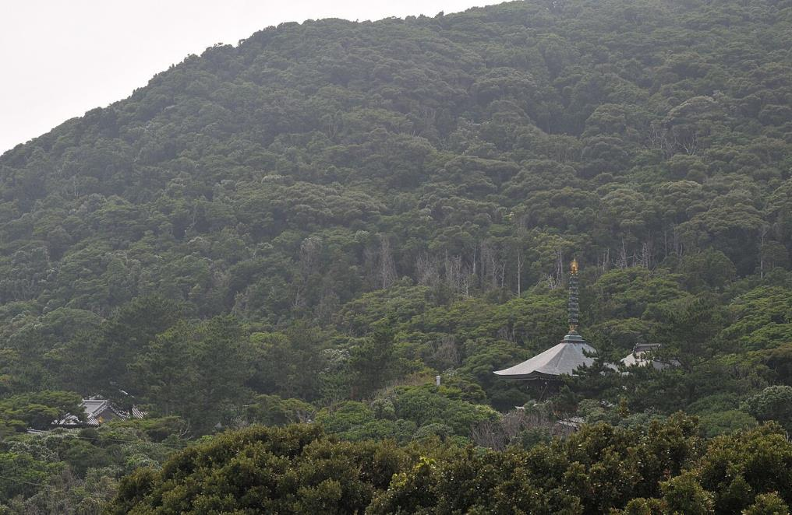

Slide 15
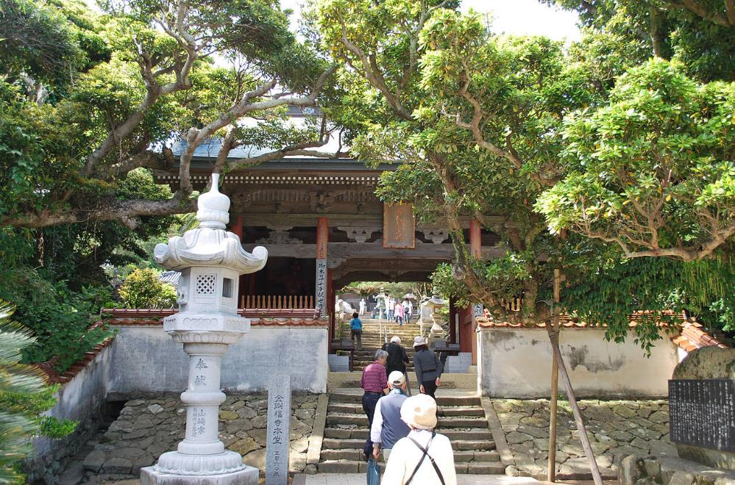

Slide 16
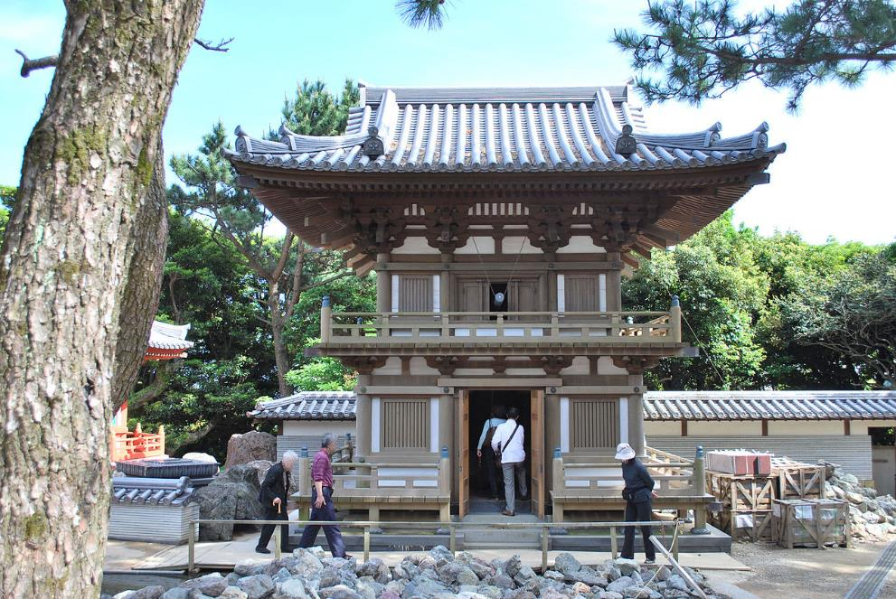

Slide 17
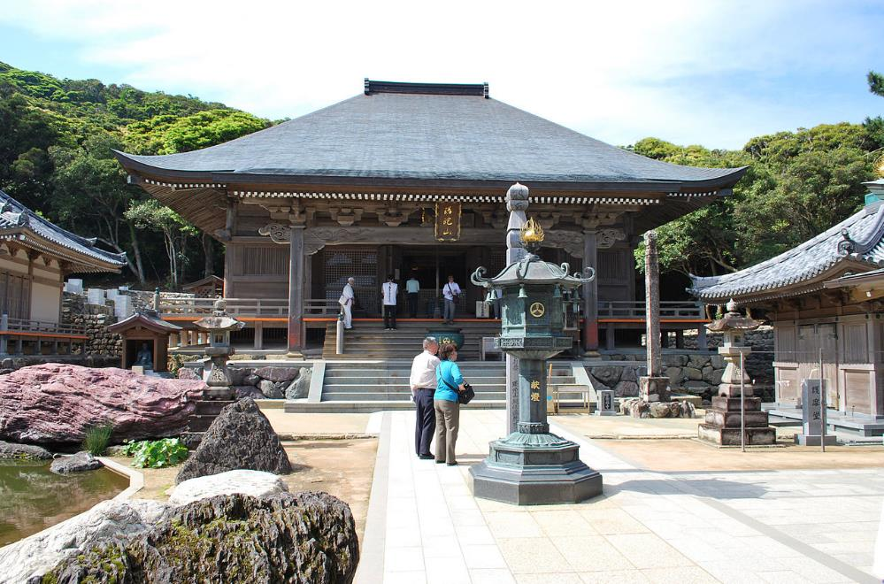

Slide 18
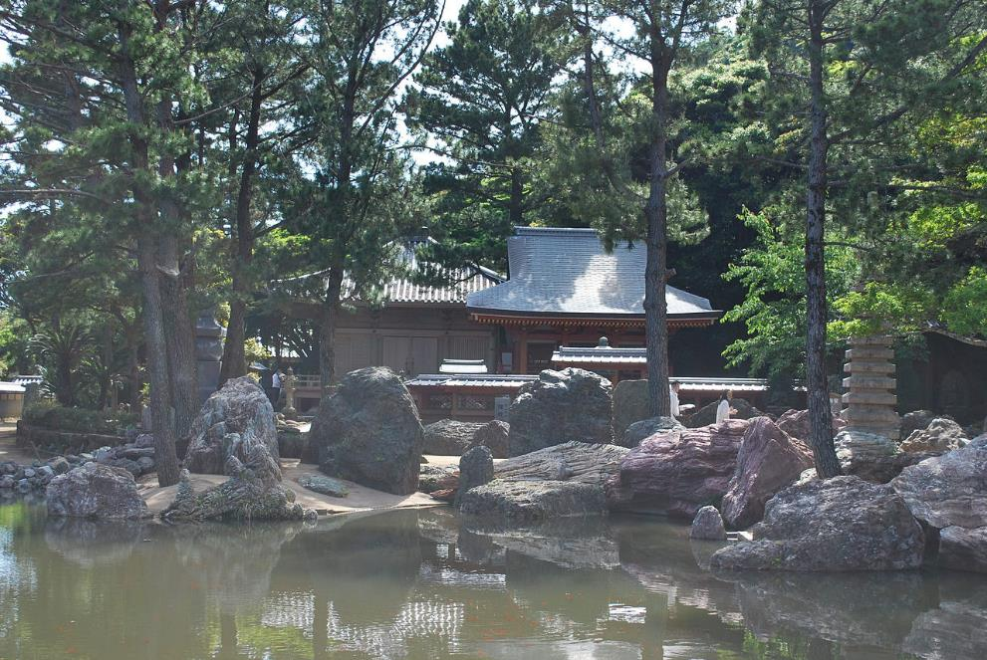

Slide 19
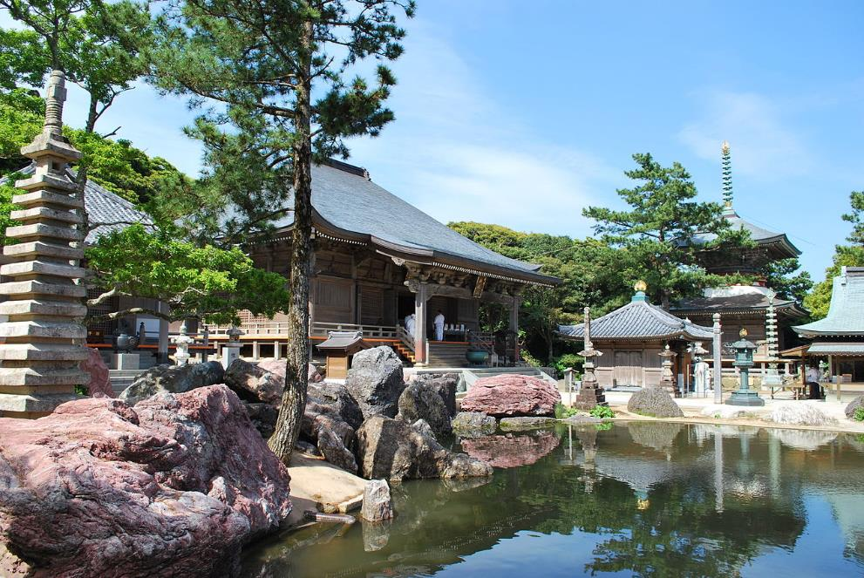

Slide 20
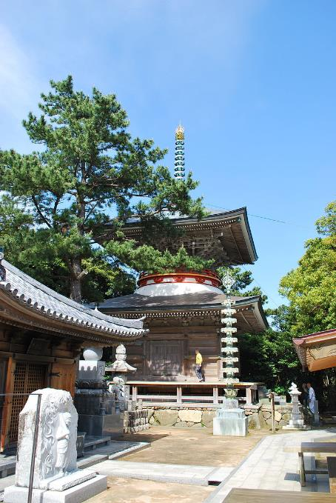
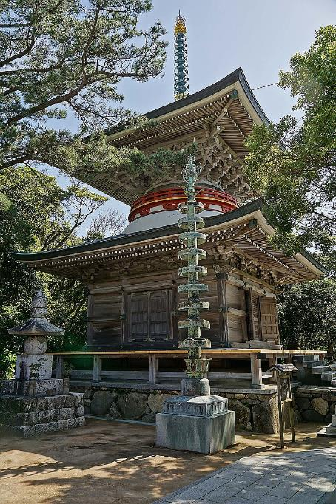

Slide 21
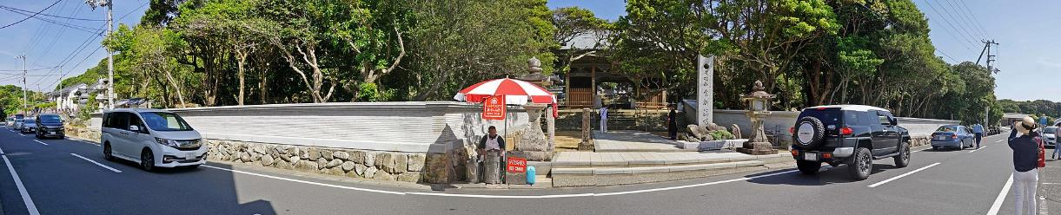

Slide 22
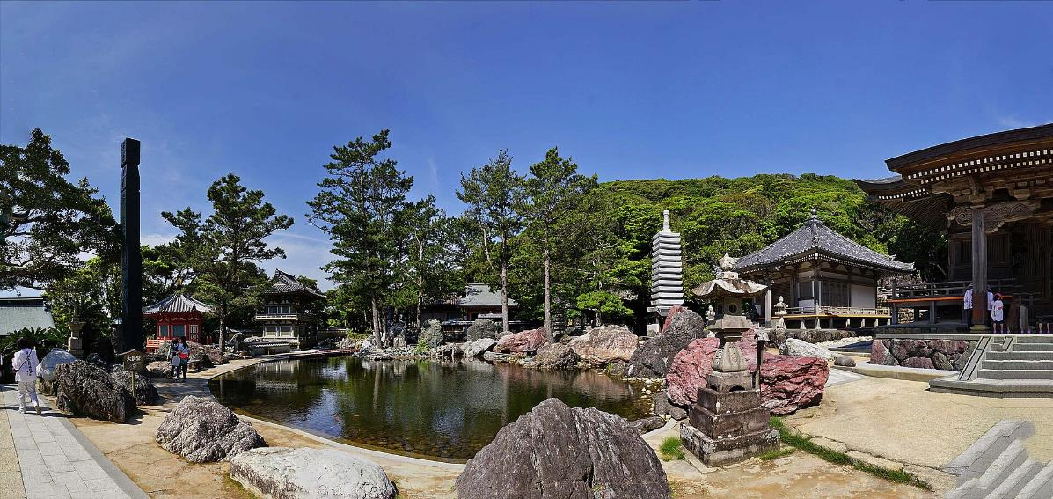

Slide 23
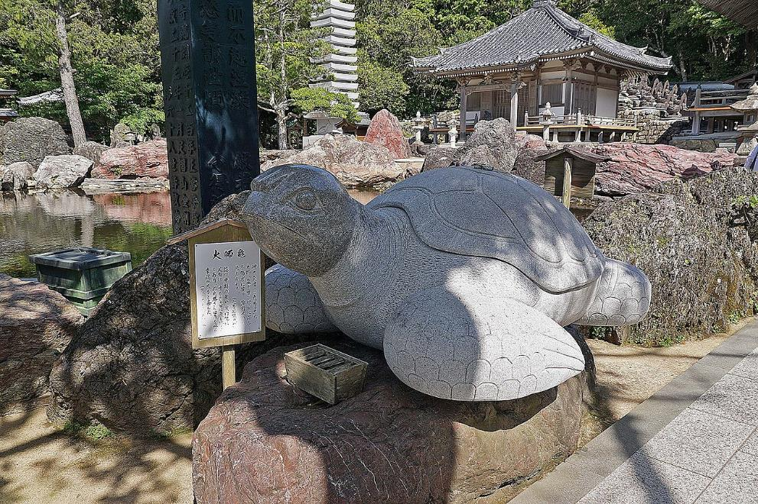

Slide 24
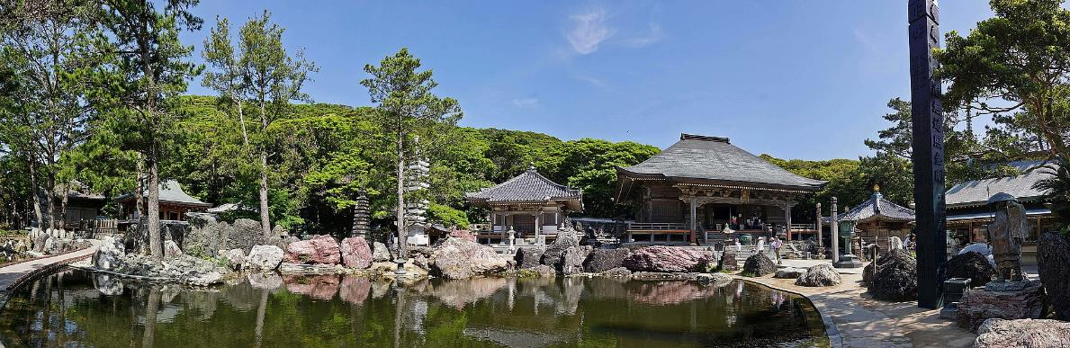

Slide 25
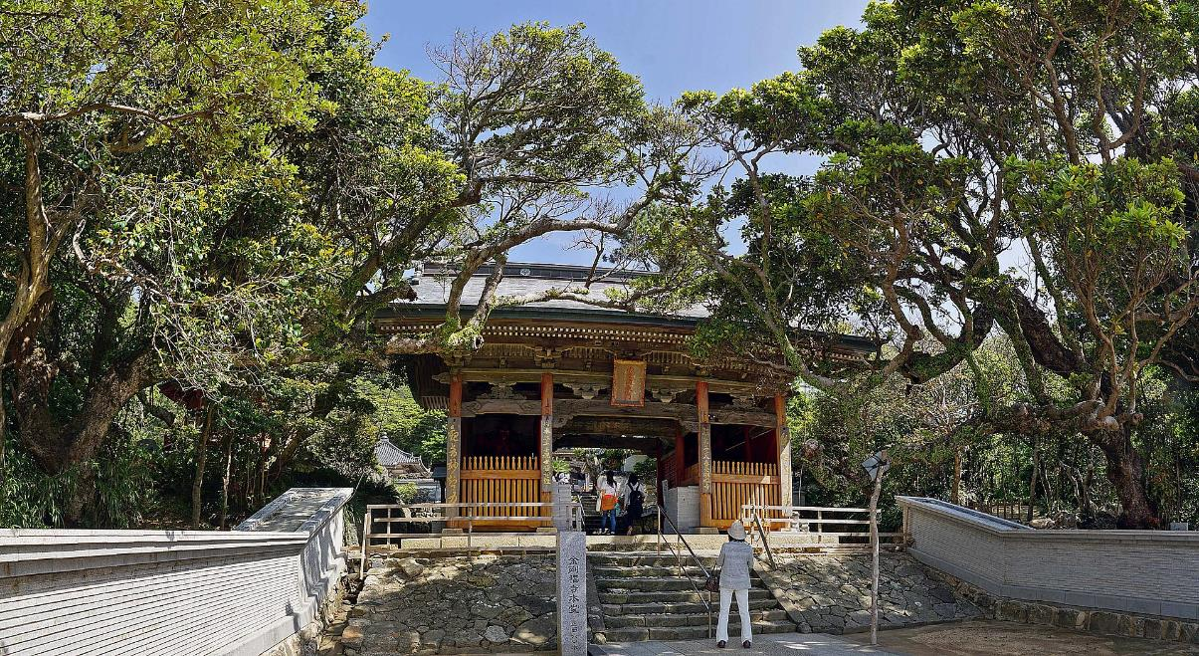

Slide 26
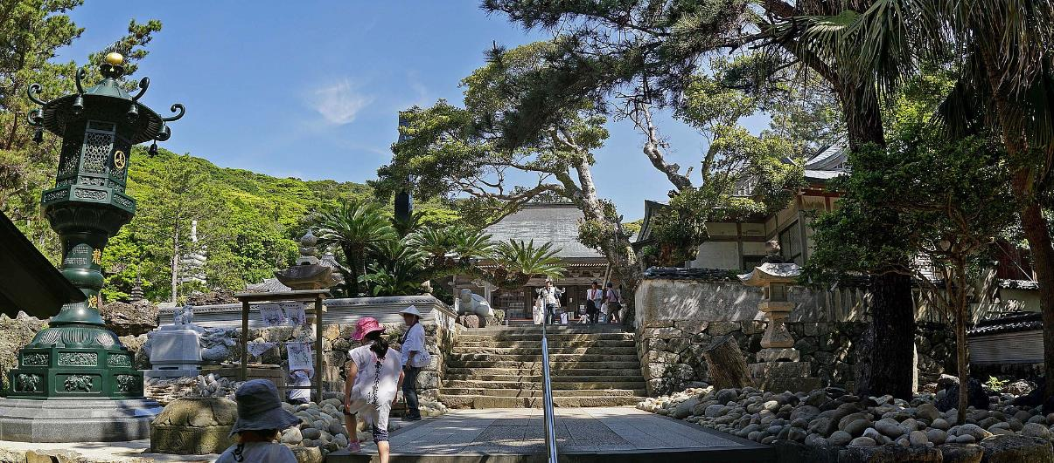

Slide 27
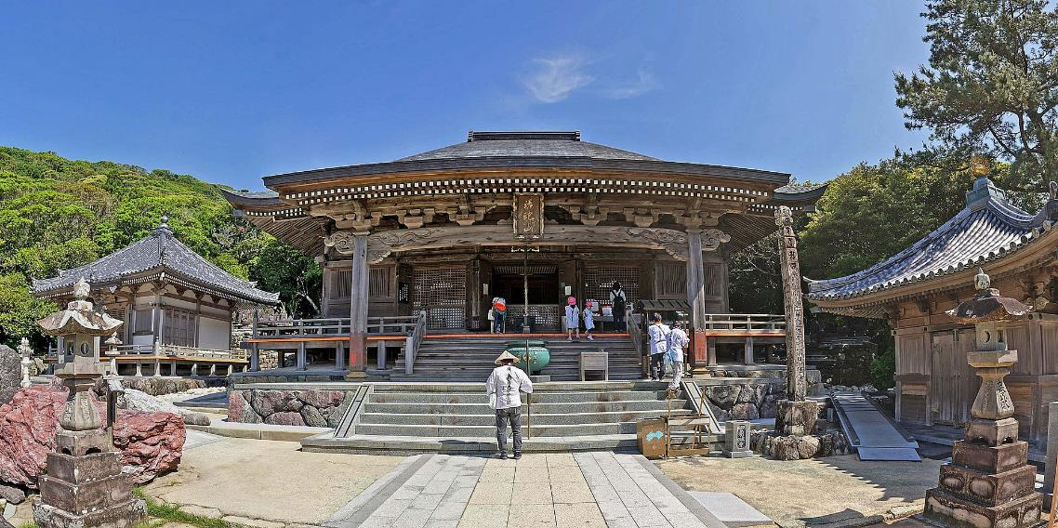

Slide 28
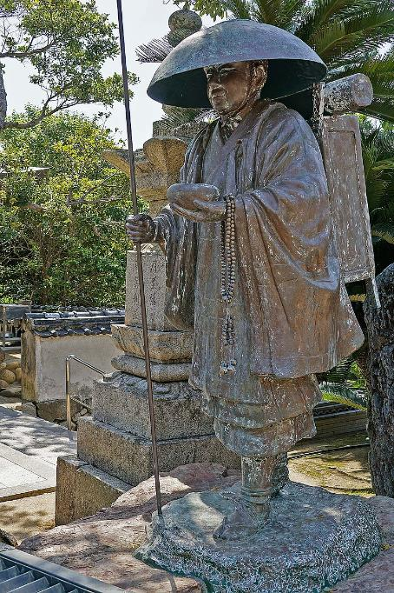
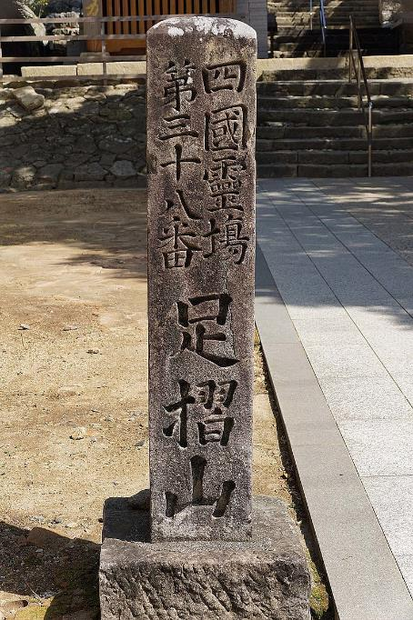

Slide 29
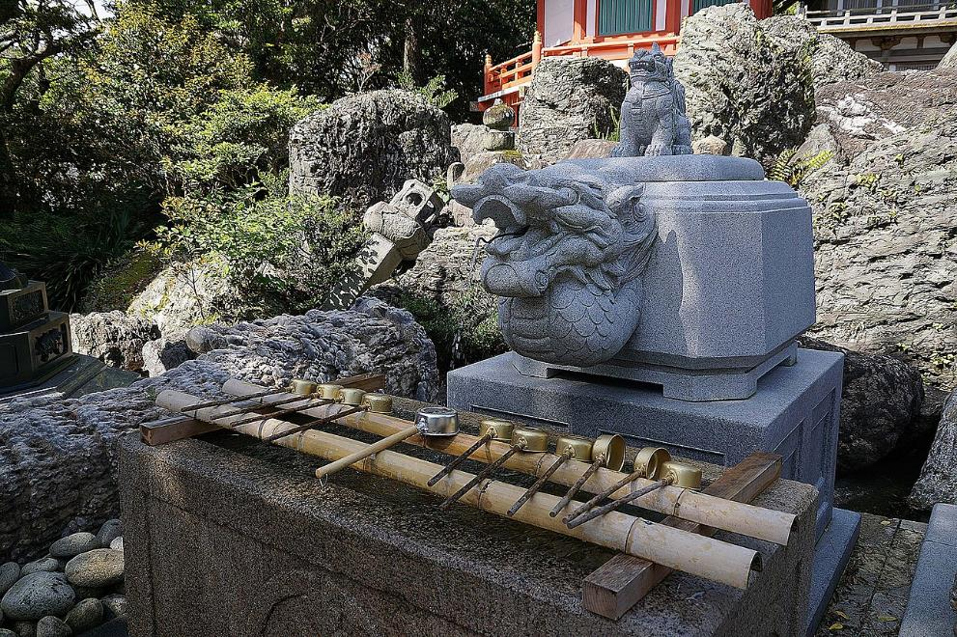

Slide 30
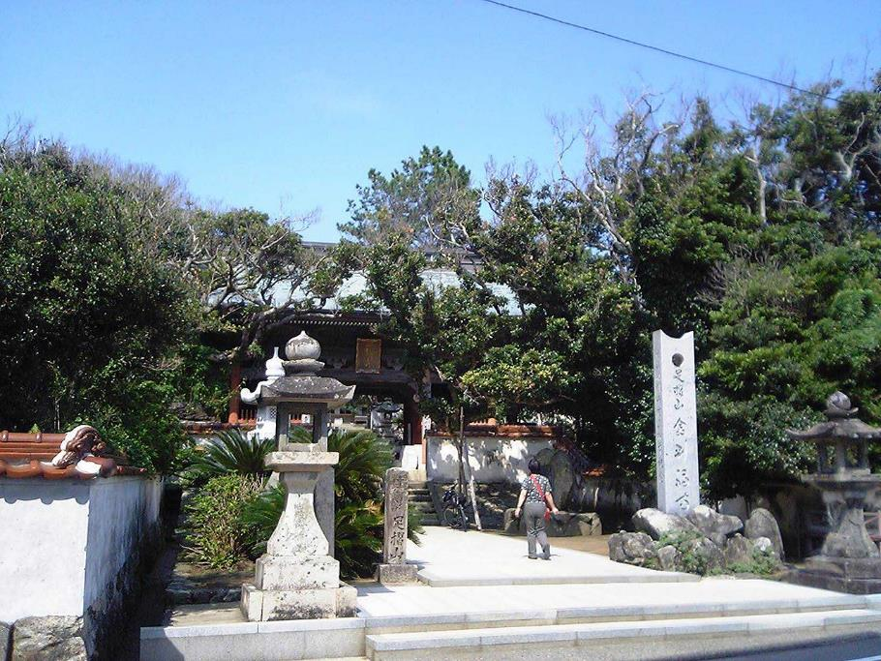

Slide 31

Lorient Vous A Présenté Le Kongofukuji 38ème Temple Du Pélérinage De Shikoku – Japan -
Merci De Votre Visite
Les Images Et Le Son Du Net
Merci

